Slide 2
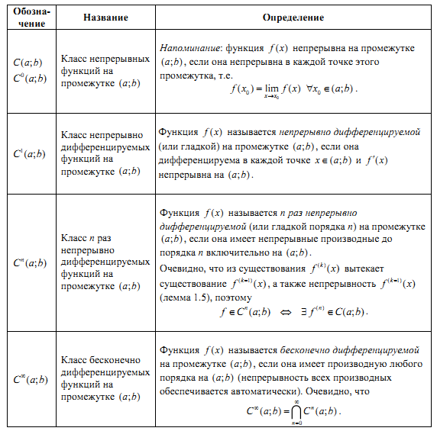

Slide 10
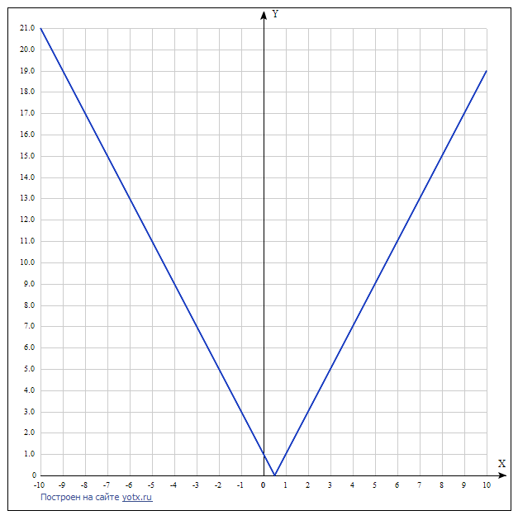


Slide 13
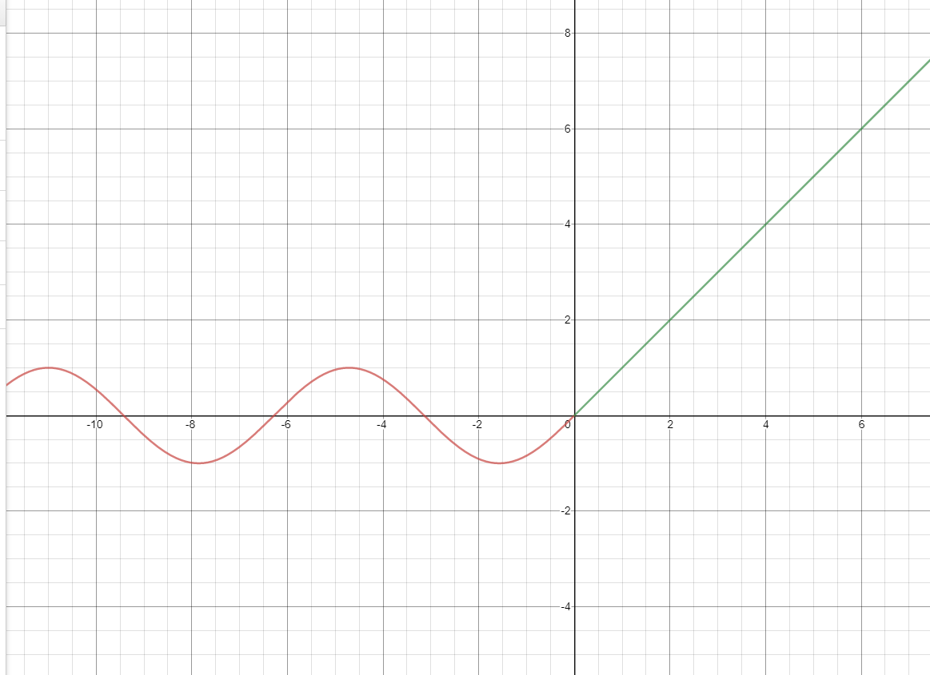

Slide 14
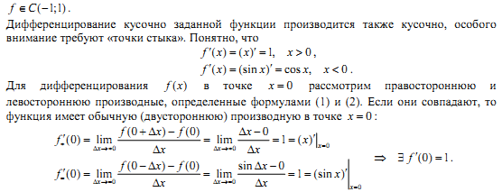

Slide 15


Slide 16
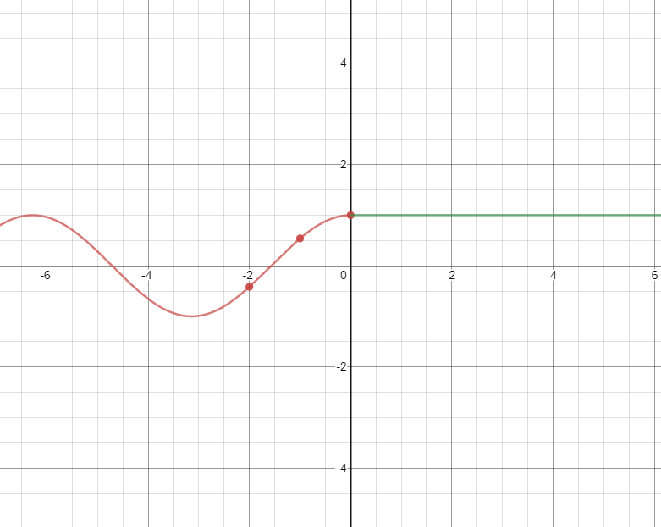

Slide 17
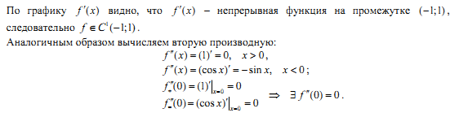


Slide 18
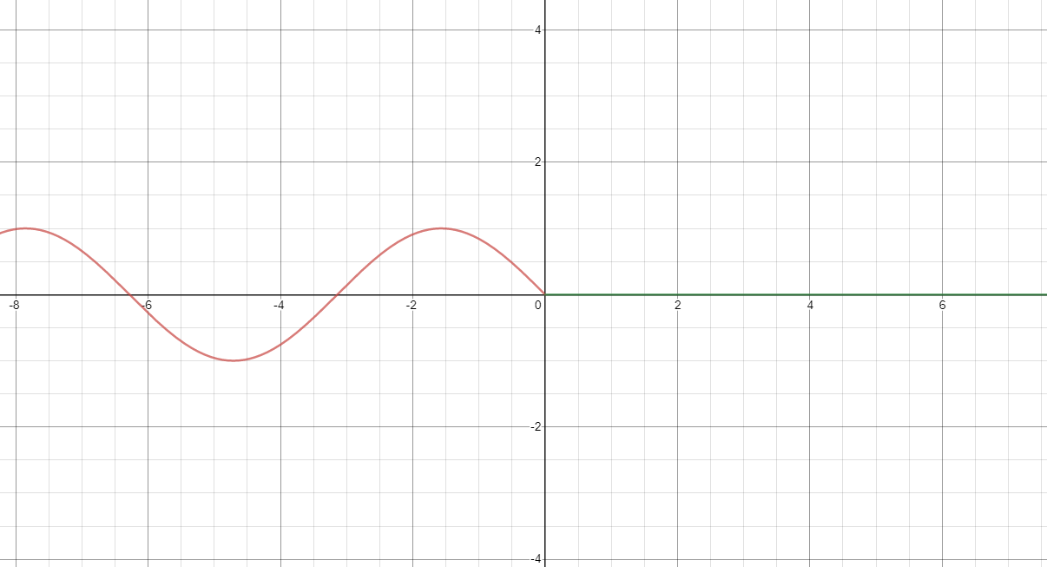

Slide 19




Slide 20


Slide 21
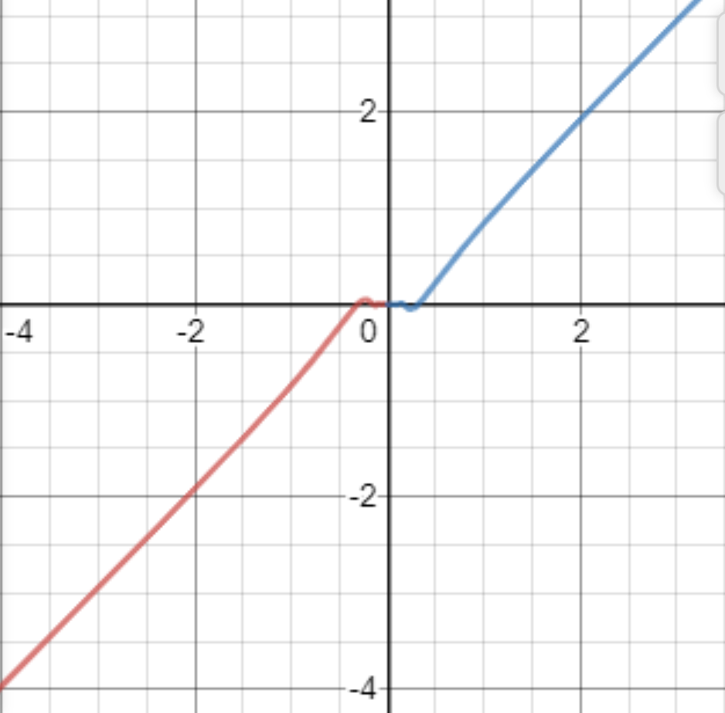

Slide 22
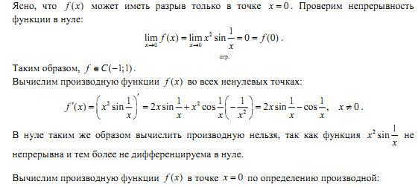

Slide 23
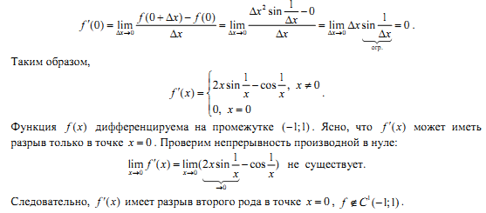

Slide 24
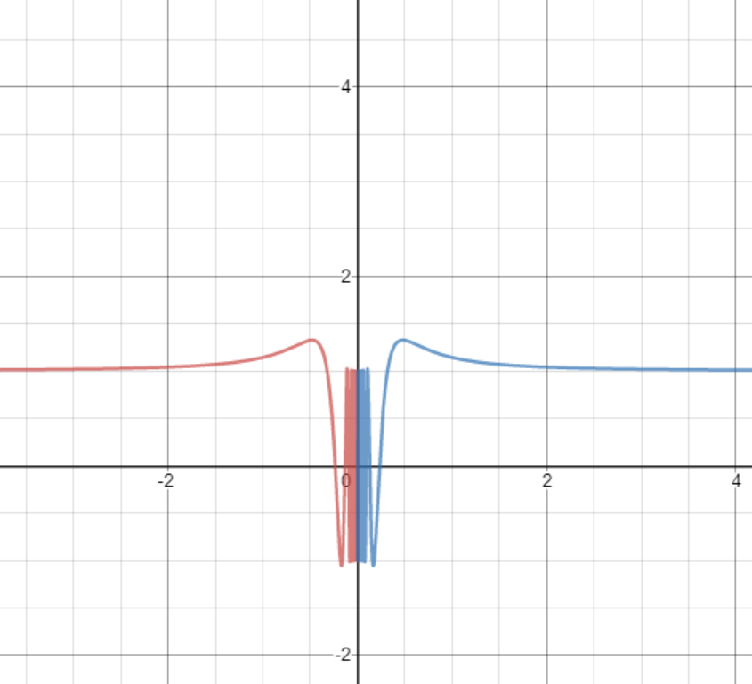


Slide 29
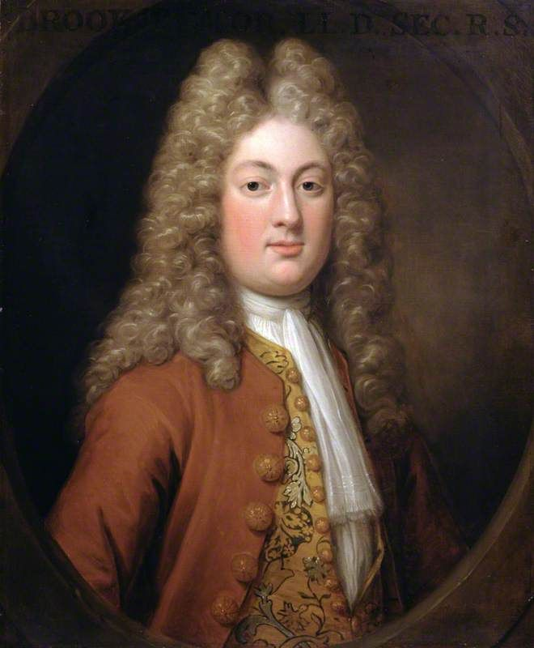
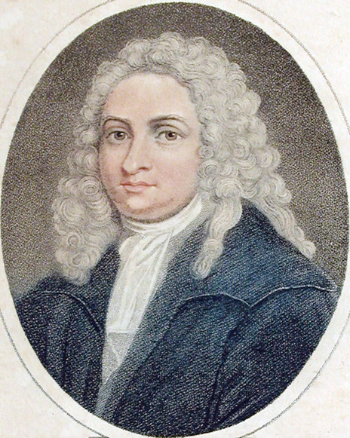
Брук Те́йлор (1685—1731) — английский математик
Ко́лин Маклóрен (1698 — 1746) — шотландский математик.

Slide 30
з

Slide 31
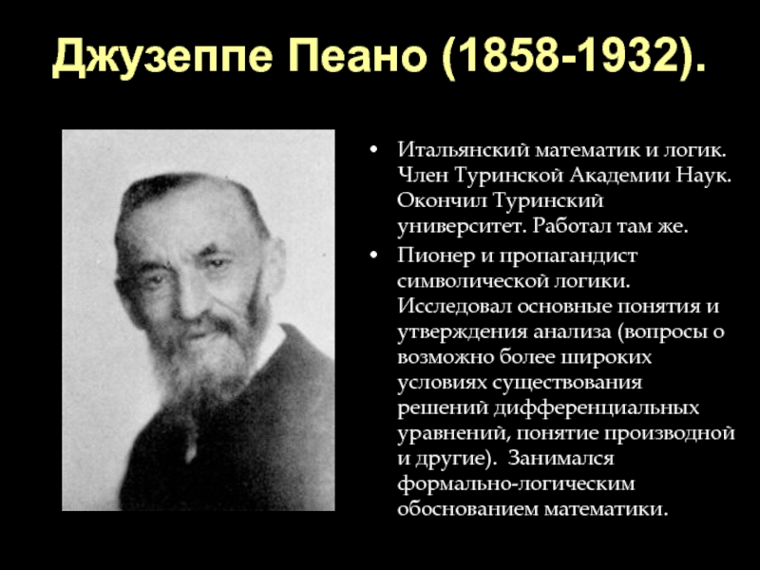
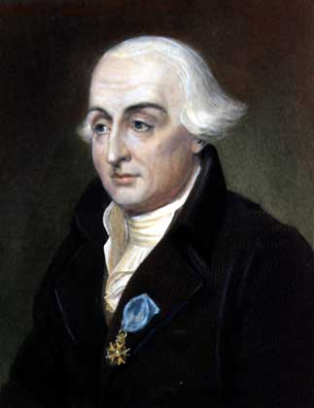
Жозе́ф Луи́ Лагра́нж
( 1736-1813) – французский математик

Slide 32
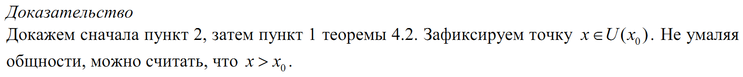
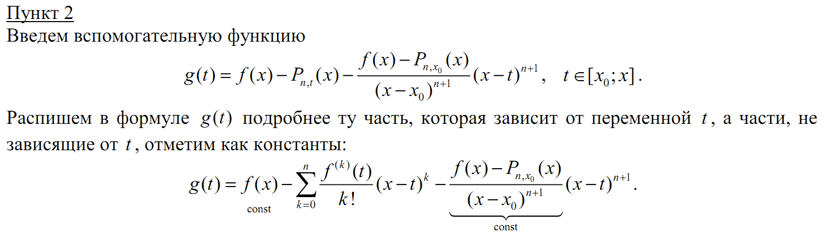

Slide 33
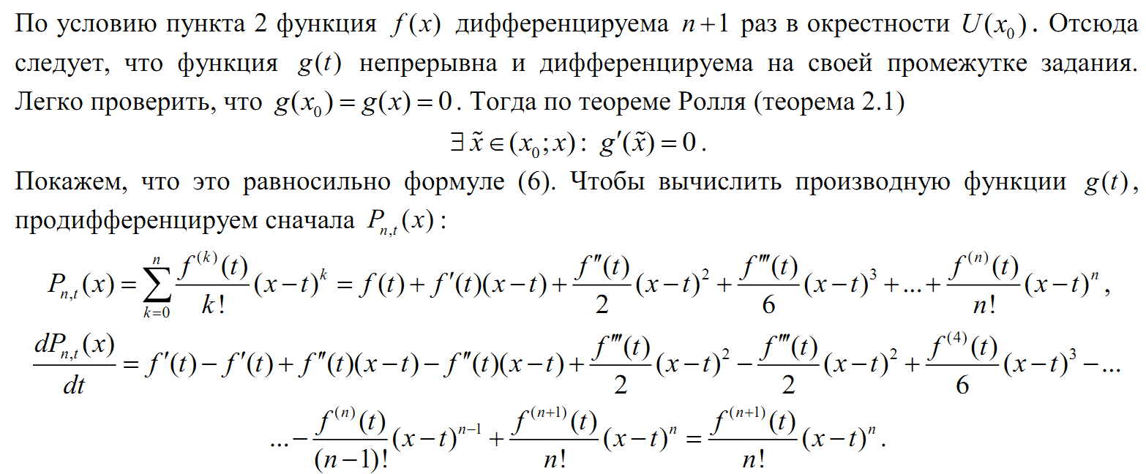
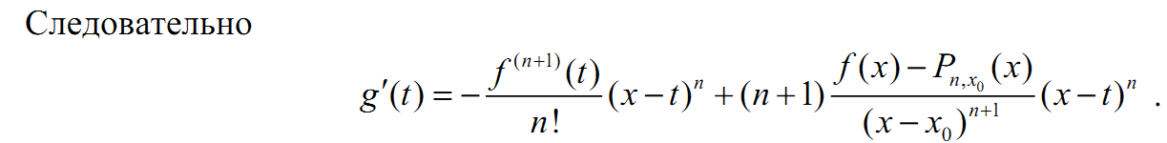

Slide 34
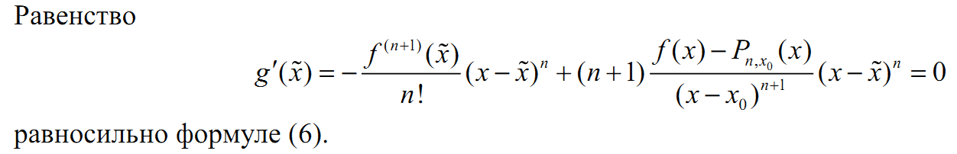
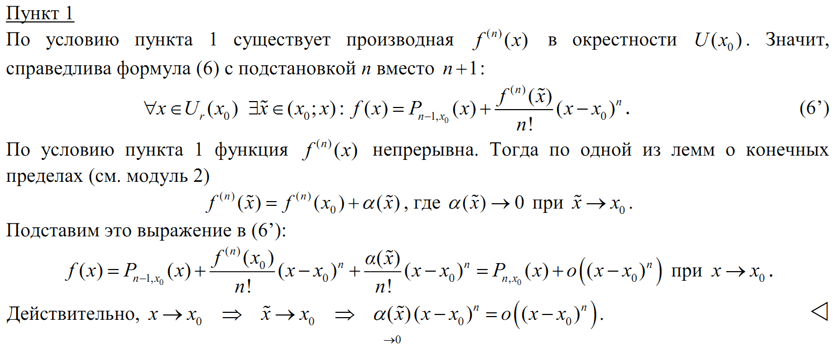

Slide 35
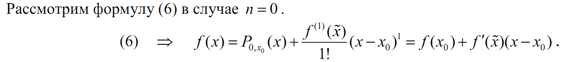


Slide 36
Брук Те́йлор (1685-1731) — английский математик, именем которого называется известная формула, выражающая значение функции через значения всех её производных в одной точке.
Родился в Эдмонтоне 18 августа 1685 года и в 1701-м поступил в колледж св. Иоанна в Кембридже, где он получил в 1709 г. степень бакалавра, а в 1714 г. степень доктора прав. Независимо от этого он изучал математику, и уже в 1708 г. в «Philosophical Transactions» появилась его статья о центре качаний. Позже в том же журнале напечатаны статьи его, относящиеся к весьма разнообразным вопросам: о полёте снарядов, о взаимодействии магнитов, о капиллярных явлениях, о сцеплении между жидкостями и твёрдыми телами. Между прочим, он показал, что среднее сечение свободной поверхности жидкости между двумя вертикальными пластинками, наклонёнными под малым углом одна к другой, есть гипербола.
Ему принадлежит сочинение «New principle of linear perspective» (1715) и большой трактат «Methodus incrementorum directa et inversa» (1715—1717), в котором, кроме вывода его знаменитой формулы, находится теория колебания струн, в которой он приходит к тем же самым результатам, к которым впоследствии пришли Даламбер и Лагранж. Он же первый занимался теоретически вопросом об астрономической рефракции в атмосфере.
Обладая большими математическими способностями, он в то же время был весьма хорошим музыкантом и успешно занимался живописью. Под конец жизни он предался исследованиям по вопросам религии и философии.
В 1935 г. Международный астрономический союз присвоил имя Тейлора кратеру на видимой стороне Луны.

Slide 37
Ко́лин Маклóрен (1698 — 1746) — шотландский математик.
Член Лондонского королевского общества (1719).
Рано осиротев, он был взят на попечение своим дядей, который, как и отец Маклорена, желал, чтобы Маклорен посвятил себя духовному званию. В 1709 г. поступил в университет г. Глазго. Здесь у него развились математические способности, в возрасте 15 лет он уже открыл несколько теорем, которые и изложил впоследствии в одном из своих сочинений. В 1717 г. занял по конкурсу кафедру профессора математики в Абердине, на которой и оставался в течение 5 лет. Затем после 3-летнего пребывания во Франции снова получил в 1726 г. благодаря влиянию Ньютона кафедру математики в Эдинбурге. В 1724 Маклорен получил от Парижской академии наук премию за работу по вопросу, относящемуся к падению тел, а в 1740 г. та же академия постановила разделить премию за лучшее сочинение о приливе и отливе между ним, Даниилом Бернулли и Эйлером. Его работа на эту тему была озаглавлена «De causa physica fluxiis et refluxiis maris».
В 1719 Маклорен был избран в члены Лондонского королеского общества.

